Slide 1
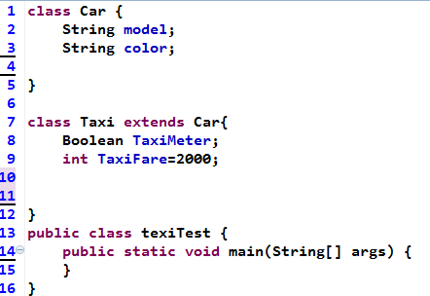
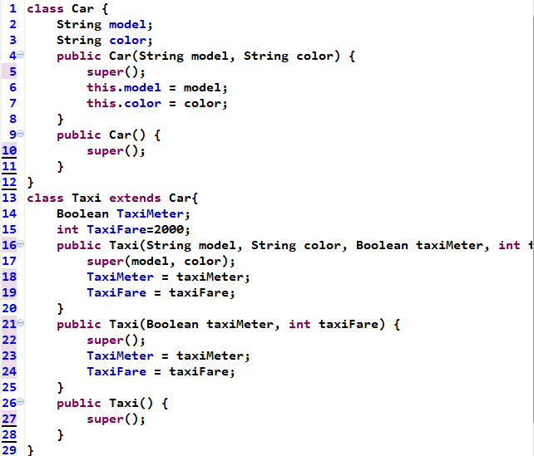
실습: super()
파일명:taxiTest.java
Notes:
Car 클래스에서 [source]-[Generate Constructors using Fields...]
Car 클래스에서 [source]-[Generate Constructors from Superclass...]
Texi 클래스에서 [source]-[Generate Constructors using Fields...], 수퍼 생성자를 포함 :Car(String, String)
Texi 클래스에서 [source]-[Generate Constructors using Fields...], 수퍼 생성자를 포함 :Car()
Texi 클래스에서 [source]-[Generate Constructors from Superclass...], Car() 만 선택
가메출판사
26年 11月 7日
저자:성윤정(techsung@chol.com)

Slide 2
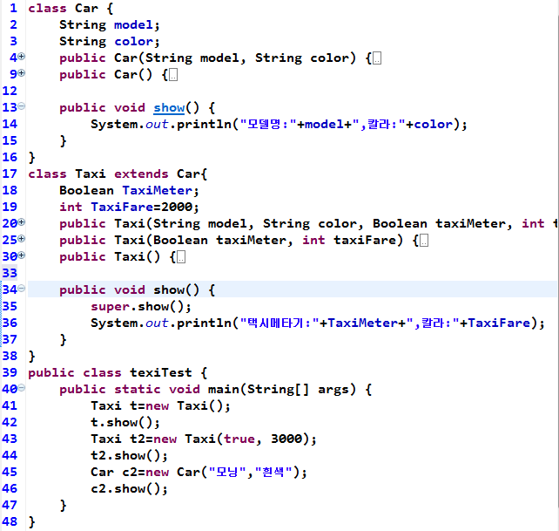

실습: super()-계속

Slide 3
11. 레퍼런스 형 변환

Slide 4
목차
01. 클래스에서의 형 변환
02. 메소드 오버라이딩과 다형성
03. instanceof 연산자
04. final 예약어

Slide 5
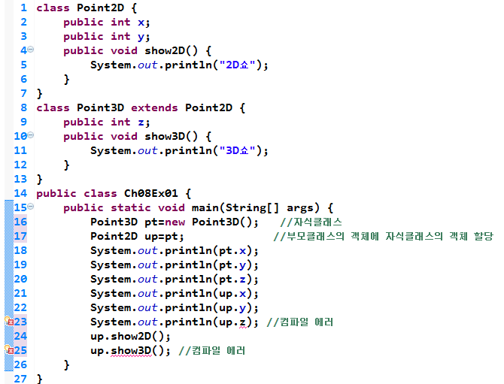
01. 클래스에서의 형 변환
Notes:
가메출판사
26年 11月 7日
저자:성윤정(techsung@chol.com)

Slide 6
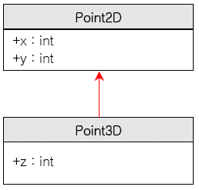
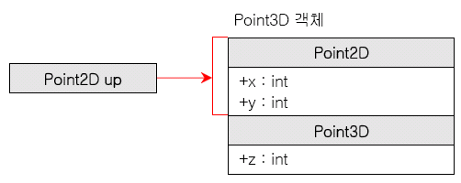
01. 클래스에서의 형 변환
클래스 사이에서 객체의 형변환(1)
  업케스트
    부모 클래스형의 변수 = 자식 클래스의 객체(o)
    부모 클래스형의 변수를 통해서 부모 클래스에 선언된 속성에만 접근 가능
  Point2D up = new Point3D( );
Notes:
기본 자료형에서 형 변환이 일어나듯이 클래스에서도 형변환이란 개념이 사용된다.
클래스에서의 형변환은 레퍼런스 값들 사이의 형변환이고, 상속 관계에 있는 클래스 사이에서만 일어난다.
가메출판사
26年 11月 7日
저자:성윤정(techsung@chol.com)

Slide 7
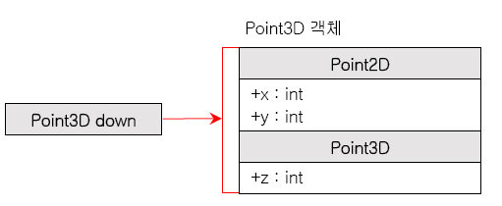
다운 캐스팅(명시적인 형 변환)
클래스 사이에서 객체의 형변환(2)
  다운케스트
    자식 클래스형의 변수 = 부모 클래스의 객체(x)
  Point3D down= new Point2D( ); //컴파일 에러
  Point3D down= (Point3D) new Point2D(); //실행 에러
  만약 업케스트후 다운케스트인 경우
Point2D up=new Point3D();
Point3D down=(Point3D) up; //명시적 형변환

Slide 8
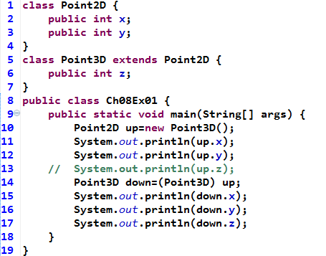
다운 캐스팅(명시적인 형 변환)

Slide 9
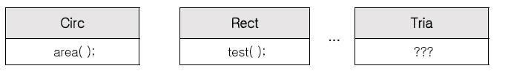

02. 다형성과 메소드 오버라이딩
도형과 관련된 3개의 클래스
  원의 면적은 area()메소드
  사각형의 면적은 test()메소드
  삼각형의 면적은 extend()메소드
사용자의 편리를 위해
  원,사각형, 삼각형의 면적은 area()메소드로 통일

Slide 10
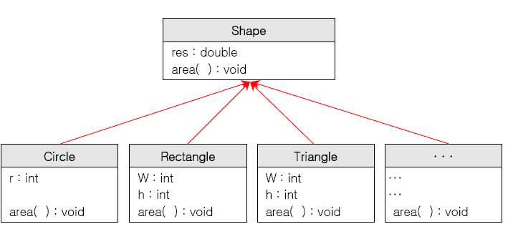
02. 다형성과 메소드 오버라이딩

Slide 11
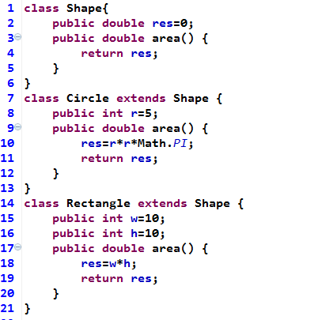
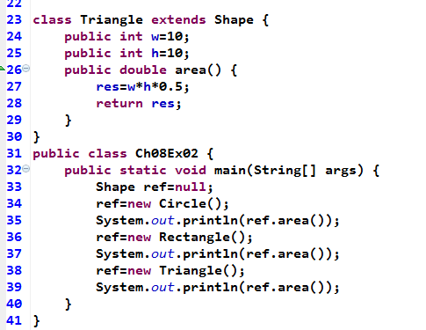
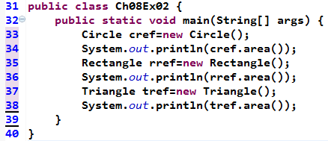
02. 다형성과 메소드 오버라이딩
비교
Shape
Shape ref
res=0;
area() { return res; }
상속시 res=0 이 상속되며,
area() 메소드는 오버라이딩
Circle
r=5;
area() { res=r*r*Math.PI;
return res; }
res=0, r=5, area() {res=r*r*..}
Notes:
단, Shape ref변수는 ref.r 을 조회할 수 없다. ref.res는 조회가능하다. 0 또는 area()를 호출했다면 계산된 결과가 나온다.
가메출판사
26年 11月 7日
저자:성윤정(techsung@chol.com)

Slide 12
is a 상속이란?
상속 관계는 is a 관계
  Shape ref= new Rectangle(); //(상속 관계에 있을 때
    사각형(Rectangle) is a 도형(Shape)이다.
  Circle c=ref; //컴파일 에러
    도형은 원이다.
  Circle c=(Circle) ref; //명시적 변환해도 실행시 에러
  올바른 상속 관계(is a)
Shape ref=new Rectangle();
Rectangle r=(Rectangle) ref;
Notes:
참고로 포함관계는 has a관계
예를 들어
class Engine {
}
class Tire {
}
Car() {
Engine eng=new Engine();
Tire[] tire=new Tire[4];
}
가메출판사
26年 11月 7日
저자:성윤정(techsung@chol.com)

Slide 13
03. instanceof 연산자
instanceof 연산자
    컴파일 또는 실행시에 에러를 방지하기 위해 형변환 전에 형변환 가능한지 체크하는 연산자
    레퍼런스 변수가 어떤 인스턴스를 참조하고 있는지를 검사하는 연산자
Shape ref = new Rectangle( ); // ············· ①
if(ref instanceof Circle) // ············· ②
Circle c = (Circle)ref; // ············· ③
else if (ref instanceof Rectangle) // ············· ④
Rectangle r=(Rectangle)ref; // ············· ⑤

Slide 14
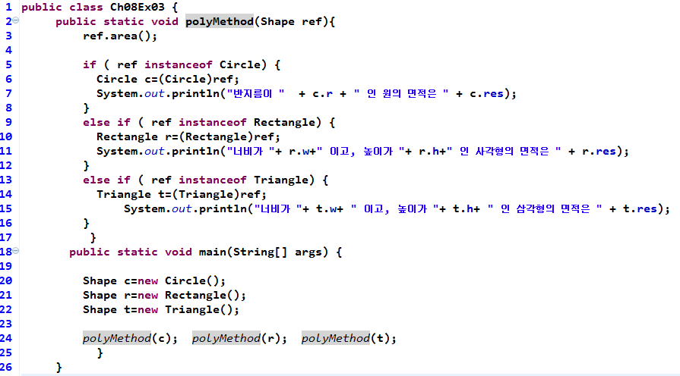
실습: instanceof 연산자

Slide 15
04. final 예약어
final 변수
  변수 앞 final은 한번 값 정하면 바꿀 수 없다
final 메소드
  메소드 앞 final은 더 이상 상속이 불가능한 메소드
final 클래스
  클래스 앞 final은 더 이상 상속이 불가능한 클래스

Slide 16
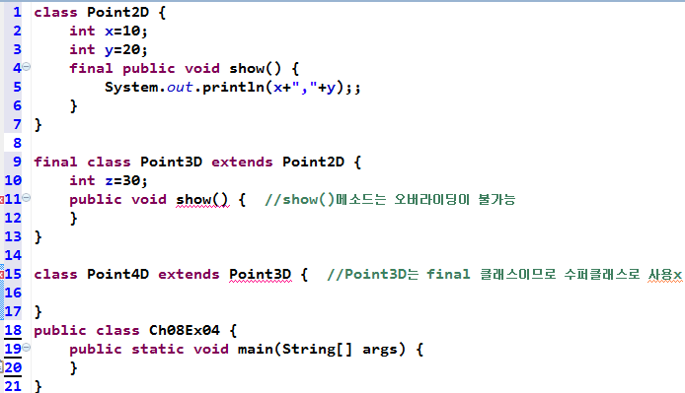
실습: final 예약어

